Slide 1


اختبار قابلية استخدام
تطبيق Kahoot على Android
دراسة اختبار قابلية الاستخدام ومقارنة بين طلاب الثانوية وطلاب المتوسط

Slide 2
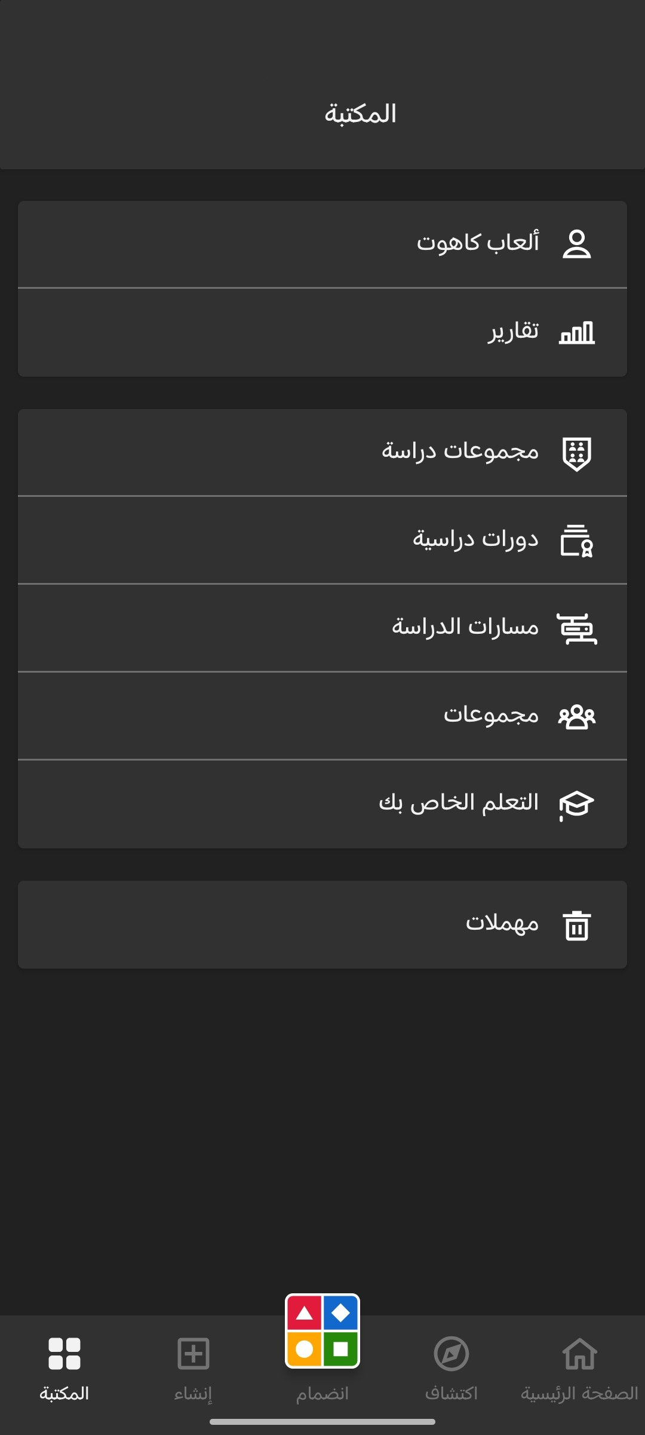
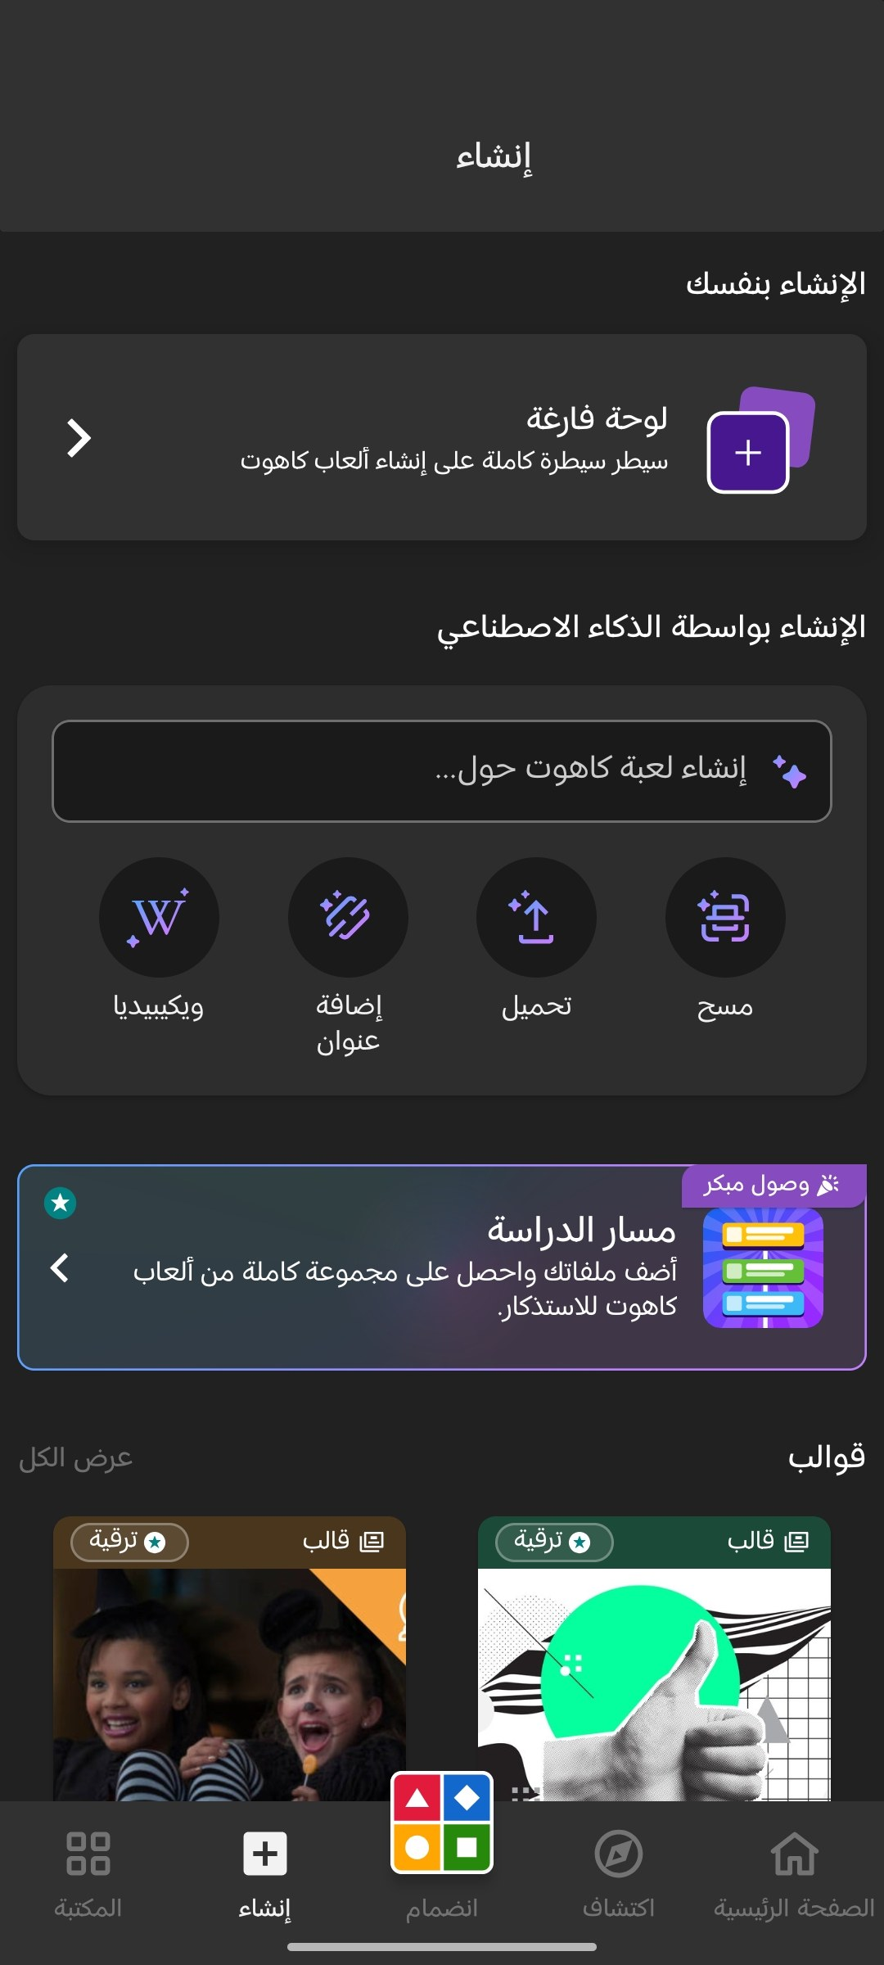
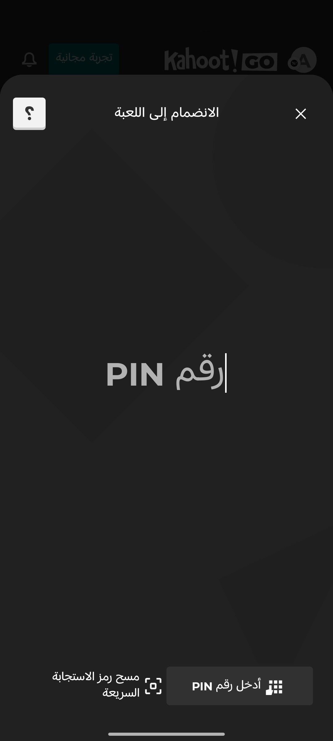
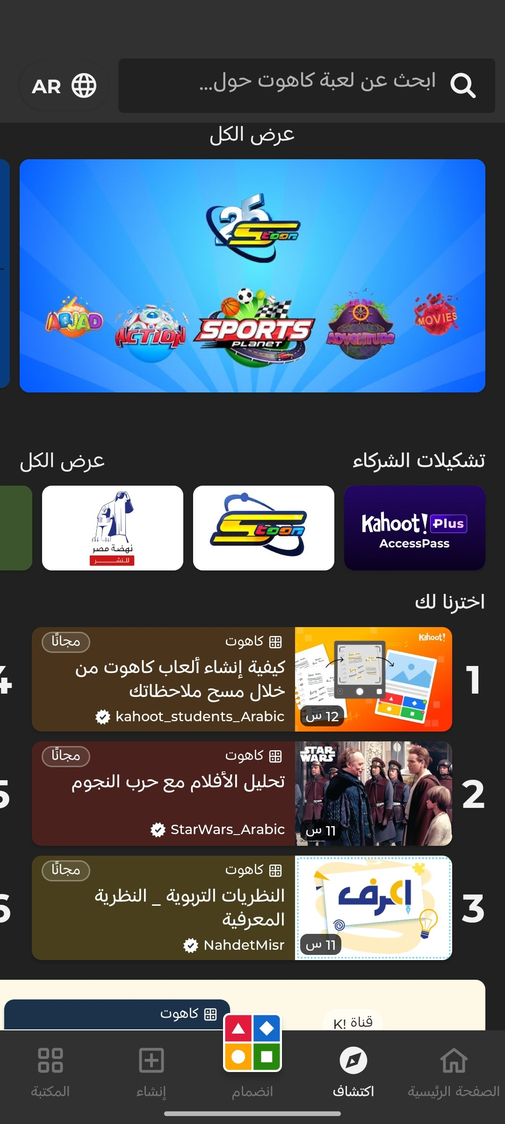
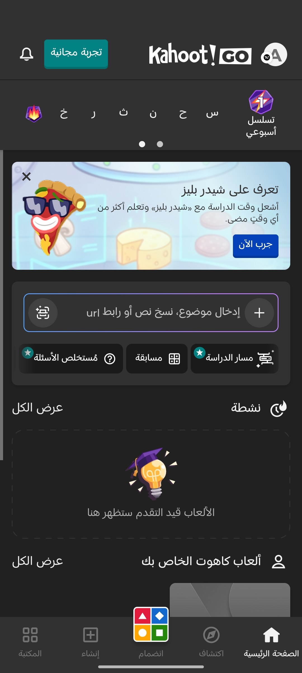

02 · INSIDE THE APP
التطبيق من الداخل
خمس لقطات حقيقية من التطبيق على Android توضح المسارات الأساسية التي تمر بها مهام الاختبار.
05
04
03
02
01
المكتبة
الإنشاء
الانضمام
الاستكشاف
الرئيسية
الألعاب والتقارير والمواد التعليمية
إنشاء اختبار أو مسار دراسي جديد
إدخال رمز اللعبة والانضمام إلى غرفة مباشرة
البحث عن اختبار حسب الموضوع
الوصول السريع إلى المكتبة والإنشاء والاستكشاف

Slide 3

03 · ABOUT THE APP
؟
ما هو
منصة تعليمية تفاعلية تعتمد على الاختبارات القصيرة المصممة بأسلوب الألعاب (Game-based Learning)، ويتيح تطبيق Android إنشاء الاختبارات والبحث عنها واللعب الفردي أو الجماعي ومراجعة النتائج ومشاركة الروابط.
صفحة تفاصيل الاختبار
02
البحث والاستكشاف
01
عرض العنوان وعدد الأسئلة ومعلومات الاختبار قبل اللعب — ترتبط بالمهمة T02.
الوصول إلى اختبارات جاهزة بالبحث بالموضوع — يرتبط بالمهمتين T01 وT02.
المكتبة والتقارير والانضمام
04
أوضاع اللعب والإجابة
03
مراجعة النتائج والتقارير والانضمام إلى غرفة مباشرة — يرتبط بالمهمتين T04 وT05.
اختيار Classic Solo وبدء الأسئلة والإجابة عنها — يرتبط بالمهمة T03.

Slide 4
04 · PARTICIPANTS
الفئتان المستهدفتان
مقارنة سلوك الاستخدام بين طلاب الثانوية وطلاب المتوسط، بعد تنفيذ الاختبار مع المشاركين العشرين.
7
طلاب المتوسط
13
طلاب الثانوية
مشارك · Middle School Students
مشارك · High School Students
مشاركون من طلاب المرحلة المتوسطة، يمثلون فئة أصغر سناً بأنماط استخدام وخبرات رقمية مختلفة.
مشاركون من طلاب المرحلة الثانوية، يمثلون فئة عمرية أكبر خبرةً بالاختبارات الرقمية والاستخدام اليومي للتطبيقات.
الفئة العمرية
12–14
متوسط العمر
13.3
الفئة العمرية
15–18
متوسط العمر
16.2
نسبة الإكمال
97.1%
متوسط SUS
61.8
نسبة الإكمال
98.5%
متوسط SUS
84.4

Slide 5
05 · METHODOLOGY
منهجية الاختبار
سبع خطوات متسلسلة تُطبق على كل مشارك بالطريقة نفسها لضمان قابلية المقارنة بين الفئتين.
7
6
5
4
3
2
1
استبيان SUS
المراقبة والتسجيل
تنفيذ المهام
الاستكشاف الحر
تعريف المشارك
الوقت المعياري
الاختبار الداخلي
بعد انتهاء جميع المهام
الوقت والأخطاء وحالة الإكمال
المهام الخمس بالترتيب نفسه
3–4 دقائق دون أي تدخل
نبذة مختصرة عن التطبيق
حساب متوسط وقت الفريق لكل مهمة
أعضاء الفريق ينفذون المهام الخمس بأنفسهم
آلية الوقت: الوقت المعياري (Standard Time) هو متوسط أوقات أعضاء الفريق في التجربة الداخلية لكل مهمة. إذا أنهى المشارك مبكراً تُسجل المهمة مكتملة بالوقت الفعلي، وإذا انتهى الوقت دون إتمامها تُمنح مهلة إضافية 5–10 ثوانٍ تُسجل عند استخدامها، وبعدها تُسجل المهمة غير مكتملة.
ما يُسجل لكل مشارك ولكل مهمة: Participant ID · Group · Task ID · Standard Time · Actual Time · Error Count · Error Description · Completion Status · Assistance Required · Observer Notes

Slide 6
06 · TESTING TASKS
المهام الخمس المعتمدة
تُنفذ المهام بالترتيب نفسه لجميع المشاركين، وكل مهمة توضح السيناريو وخطوات الإنجاز وما نقيسه.
ما نقيسه
تريد مراجعة معلوماتك في مادة الحاسب، ابحث عن اختبار مناسب باستخدام التطبيق.
البحث عن اختبار تعليمي
T01
سهولة الوصول إلى الاختبارات والبحث عنها.
1. افتح التطبيق على هاتفك.
Find an Educational Quiz
2. انتقل إلى قسم Discover.
3. ابحث عن اختبار متعلق بموضوع الحاسوب.
ما نقيسه
تريد اختيار اختبار مناسب لمراجعة مادة الحاسب، والاختبار المطلوب باسم «ثقافة تكنولوجية».
اختيار اختبار مناسب
T02
وضوح المعلومات وسهولة اختيار المحتوى.
1. استعرض نتائج البحث.
Choose a Suitable Quiz
2. افتح الاختبار.
3. تعرّف على محتواه وعدد أسئلته وتفاصيله.
ما نقيسه
تريد بدء الاختبار والإجابة عن أسئلته حتى النهاية.
بدء الاختبار والإجابة
T03
سهولة التفاعل ووضوح الأسئلة وأزرار الإجابة.
1. ابدأ الاختبار باستخدام وضع اللعب الفردي الكلاسيكي.
Start the Quiz & Answer
2. اقرأ السؤال الأول واختر إجابتك.
3. أكمل الإجابة عن الأسئلة حتى نهاية الاختبار.
ما نقيسه
تريد الاستفادة من الاختبار لتحسين مستواك.
الاستفادة من الأخطاء
T04
قدرة الطالب على الاستفادة من التغذية الراجعة.
1. اذهب إلى المكتبة.
Learn from Mistakes
2. حدد الاختبار الذي قمت به.
3. استعرض من خلال التقارير الأسئلة والإجابات.
ما نقيسه
تريد الانضمام إلى مسابقة مباشرة أطلقها معلمك.
الانضمام إلى غرفة مباشرة
T05
سهولة الانضمام ووضوح إدخال رمز اللعبة والاسم المستعار.
1. افتح صفحة الانضمام إلى غرفة في التطبيق من هاتفك.
Join a Live Room
2. أدخل رمز اللعبة (Game PIN) الذي سيعطيك إياه المراقب.
3. أدخل اسمًا مستعارًا (Nickname) وانضم إلى غرفة الانتظار.
ملاحظة تحقق قبل الاختبار: يجب التأكد من أن الاختبار المختار يدعم Classic Solo وأن وظائف البحث والمكتبة والانضمام متاحة في إصدار Android المستخدم.

Slide 7
07 · RESULTS — HIGH SCHOOL
نتائج طلاب الثانوية
13 مشاركاً · 65 محاولة · الزمن لكل مهمة وحالة الإكمال والأخطاء وSUS.
متوسط SUS
84.4
الأخطاء
8
الإكمال
98.5%
المشاركون
13
المشارك | T01 | T02 | T03 | T04 | T05 | الأخطاء | SUS
P03 | 00:16 مكتملة | 00:11 مكتملة | 01:00 مكتملة | 00:35 مكتملة | 00:18 مكتملة | 1 | 92.5
P04 | 00:12 مكتملة | 00:13 مكتملة | 01:08 مكتملة | 00:38 مكتملة | 00:17 مكتملة | 0 | 90
P05 | 00:18 مكتملة | 00:15 مكتملة | 01:14 مكتملة | 00:46 مكتملة | 00:22 مكتملة | 0 | 77.5
P07 | 00:13 مكتملة | 00:10 مكتملة | 01:08 مكتملة | 00:37 مكتملة | 00:19 مكتملة | 1 | 95
P08 | 00:15 مكتملة | 00:15 مكتملة | 01:17 مكتملة | 00:52 مكتملة | 00:24 مكتملة | 1 | 67.5
P12 | 00:17 مكتملة | 00:15 مكتملة | 01:19 مكتملة | 00:48 مكتملة | 00:23 مكتملة | 0 | 75
P13 | 00:15 مكتملة | 00:11 مكتملة | 00:52 مكتملة | 00:39 مكتملة | 00:19 مكتملة | 1 | 90
P14 | 00:17 مكتملة | 00:10 مكتملة | 00:55 مكتملة | 00:36 مكتملة | 00:16 مكتملة | 0 | 95
P15 | 00:13 مكتملة | 00:10 مكتملة | 00:52 مكتملة | 00:41 مكتملة | 00:20 مكتملة | 2 | 90
P16 | 00:11 مكتملة | 00:09 مكتملة | 00:45 مكتملة | 00:31 مكتملة | 00:15 مكتملة | 0 | 100
P18 | 00:18 مكتملة | 00:14 مكتملة | 01:10 مكتملة | 00:47 مكتملة | 00:22 مكتملة | 1 | 75
P19 | 00:18 مكتملة | 00:13 مكتملة | 01:16 مكتملة | 01:00 ناقصة | 00:29 مكتملة | 1 | 50
P20 | 00:09 مكتملة | 00:09 مكتملة | 00:38 مكتملة | 00:32 مكتملة | 00:15 مكتملة | 0 | 100
4 أخطاء في المهمة 4، ولم تكتمل المهمة 4 لدى 1 مشارك. متوسط SUS لهذه الفئة: 84.4 مقابل 61.8 للفئة الأخرى.

Slide 8
08 · RESULTS — MIDDLE SCHOOL
نتائج طلاب المتوسط
7 مشاركين · 35 محاولة · الزمن لكل مهمة وحالة الإكمال والأخطاء وSUS.
متوسط SUS
61.8
الأخطاء
14
الإكمال
97.1%
المشاركون
7
المشارك | T01 | T02 | T03 | T04 | T05 | الأخطاء | SUS
P01 | 00:26 مكتملة | 00:19 مكتملة | 01:35 مكتملة | 00:54 مكتملة | 00:28 مكتملة | 2 | 52.5
P02 | 00:25 مكتملة | 00:18 مكتملة | 01:32 مكتملة | 01:00 ناقصة | 00:33 مكتملة | 3 | 30
P06 | 00:16 مكتملة | 00:14 مكتملة | 01:07 مكتملة | 00:49 مكتملة | 00:25 مكتملة | 4 | 75
P09 | 00:18 مكتملة | 00:13 مكتملة | 01:12 مكتملة | 00:44 مكتملة | 00:26 مكتملة | 0 | 75
P10 | 00:20 مكتملة | 00:14 مكتملة | 01:06 مكتملة | 00:58 مكتملة | 00:31 مكتملة | 2 | 52.5
P11 | 00:20 مكتملة | 00:16 مكتملة | 01:02 مكتملة | 00:42 مكتملة | 00:21 مكتملة | 0 | 82.5
P17 | 00:18 مكتملة | 00:12 مكتملة | 01:18 مكتملة | 00:53 مكتملة | 00:27 مكتملة | 3 | 65
5 أخطاء في المهمة 4، ولم تكتمل المهمة 4 لدى 1 مشارك. متوسط SUS لهذه الفئة: 61.8 مقابل 84.4 للفئة الأخرى.
فارق SUS عن الثانوية
−22.6
طلبات المساعدة
11
أكثر مهمة أخطاءً
T04 · 5

Slide 9
09 · ANALYSIS
لوحة التحليل
مقارنة شاملة للإكمال والأوقات والأخطاء بين طلاب الثانوية وطلاب المتوسط.
متوسط الأوقات Seconds
معدل الإكمال Completion
المهمة | ثانوية | متوسط
T01 | 14.8 | 20.4
T02 | 11.9 | 15.1
T03 | 62.6 | 76
T04 | 40.2 | 50
T05 | 19.9 | 27.3
مكتملة
98
غير مكتملة
2
98%
محاولة
100
أبطأ مهمة: T03 بمتوسط 69.3 ثانية.
طلاب الثانوية 98.5%
طلاب المتوسط 97.1%
أبرز النتائج Key Findings
الأخطاء حسب المهمة Errors
98% معدل إكمال إجمالي عبر 100 محاولة.
المهمة | ثانوية | متوسط
T01 | 2 | 2
T02 | 2 | 2
T03 | 0 | 1
T04 | 4 | 5
T05 | 0 | 4
الإجمالي | 8 | 14
أكثر خطأ تكراراً: مسار خاطئ (9).
فجوة SUS: الثانوية 84.4 مقابل المتوسط 61.8.
طلاب المتوسط يحتاجون دعماً أكبر في مسارات المكتبة والانضمام.
SUS الثانوية
84.4
SUS المتوسط
61.8
أكثر المهام أخطاءً: T04 (9 أخطاء).

Slide 10
10 · USER FEEDBACK & SUS
استبيان SUS وآراء المشاركين
مقياس System Usability Scale القياسي من 10 عبارات وخمس درجات إجابة، يُقدم للمشارك بعد إنهاء المهام الخمس.
آراء المشاركين ونقاط القصور والاقتراحات
درجة قابلية الاستخدام · SUS Score (0–100)
لم تُسجل اقتباسات نصية مباشرة في أداة التتبع.
تعتمد الملاحظات النوعية على سجلات المراقب وأوصاف الأخطاء.
0
25
50
75
100
61.8
84.4
76.5
أبرز ما رصده المراقبون: مألوفية الواجهة، وصعوبة قراءة بعض النصوص، والحاجة إلى توجيه في مسارات المكتبة والانضمام.
طلاب المتوسط
طلاب الثانوية
المتوسط العام

Slide 11
11 · CONCLUSION
المشكلات والتوصيات والخلاصة
أبرز المشكلات المرصودة فعلياً أثناء الاختبار، والتوصيات المرتبطة بها، ومقارنة الفئتين.
التوصيات
02
المشكلات الملاحظة
01
إبراز المكتبة والتقارير في الصفحة الرئيسية وتوحيد مسار الوصول إليها.
مسار خاطئ متكرر في البحث واختيار الاختبار: 9 حالات.
تبسيط مسار البحث واختيار الاختبار وتقليل الخيارات المتشابهة.
صعوبة الوصول إلى المكتبة والتقارير: 9 حالات بين الفئتين.
تحسين شاشة الانضمام: تحقق فوري من رمز اللعبة وتلميح واضح لزر الانضمام.
الانضمام للغرفة: خطأ في رمز اللعبة 2 وعدم انتباه لزر الانضمام 2.
دعم طلاب المتوسط بنصوص أكبر وإرشاد مصور داخل التطبيق.
طلاب المتوسط سجلوا أخطاء أكثر: 14 مقابل 8 لطلاب الثانوية.
مقارنة الفئتين والاستنتاج
04
ملاحظات فريق المراقبة
03
الإكمال: الثانوية 98.5% · المتوسط 97.1%.
الواجهة مألوفة لدى الطلاب ذوي الخبرة، والتنقل بين الصفحات سريع.
الأخطاء: الثانوية 8 · المتوسط 14.
بعض المشاركين احتاجوا وقتاً لقراءة النصوص بسبب صغر الخط.
SUS: الثانوية 84.4 · المتوسط 61.8.
تردد واضح عند اختيار الاسم المستعار وإدخال رمز اللعبة.
الاستنتاج: قابلية استخدام جيدة عموماً، مع حاجة أكبر للدعم في فئة المتوسط ومسارات المكتبة والانضمام.
إعجاب بطريقة عرض النتائج والتقارير النهائية.

Slide 12
أعضاء الفريق
عمر سعيد برهيش
عمر عبدالله برهيش
عبدالله باسلامة
علي مقيبل
عوض بن وبر
عبدالله بامطرف

